Slide 1

案例名称：经济型橱柜式组合岛柜
申报企业：青岛鲲鹏东来制冷科技有限公司（鲲鹏冷链）

Slide 2


案例名称 |  | 鲲鹏冷链橱柜式组合岛柜
参与方 | 申报企业 | 青岛鲲鹏东来制冷科技有限公司（鲲鹏冷链）
 | 应用企业 | 日本7-11/澳洲Fresco连锁超市
申报奖项类别 |  | 绿色供应链赛道
案例核心要素 |  | 集展示、储存于一体，减少后仓冷库面积，减少人力和用工，增加营业人员与顾客面对面的时间和机会
应用企业推荐语 |  | 经济型组合岛柜，极大降低企业固定资产投资，减少营业人员跑动次数和时间，补货快。

Slide 3
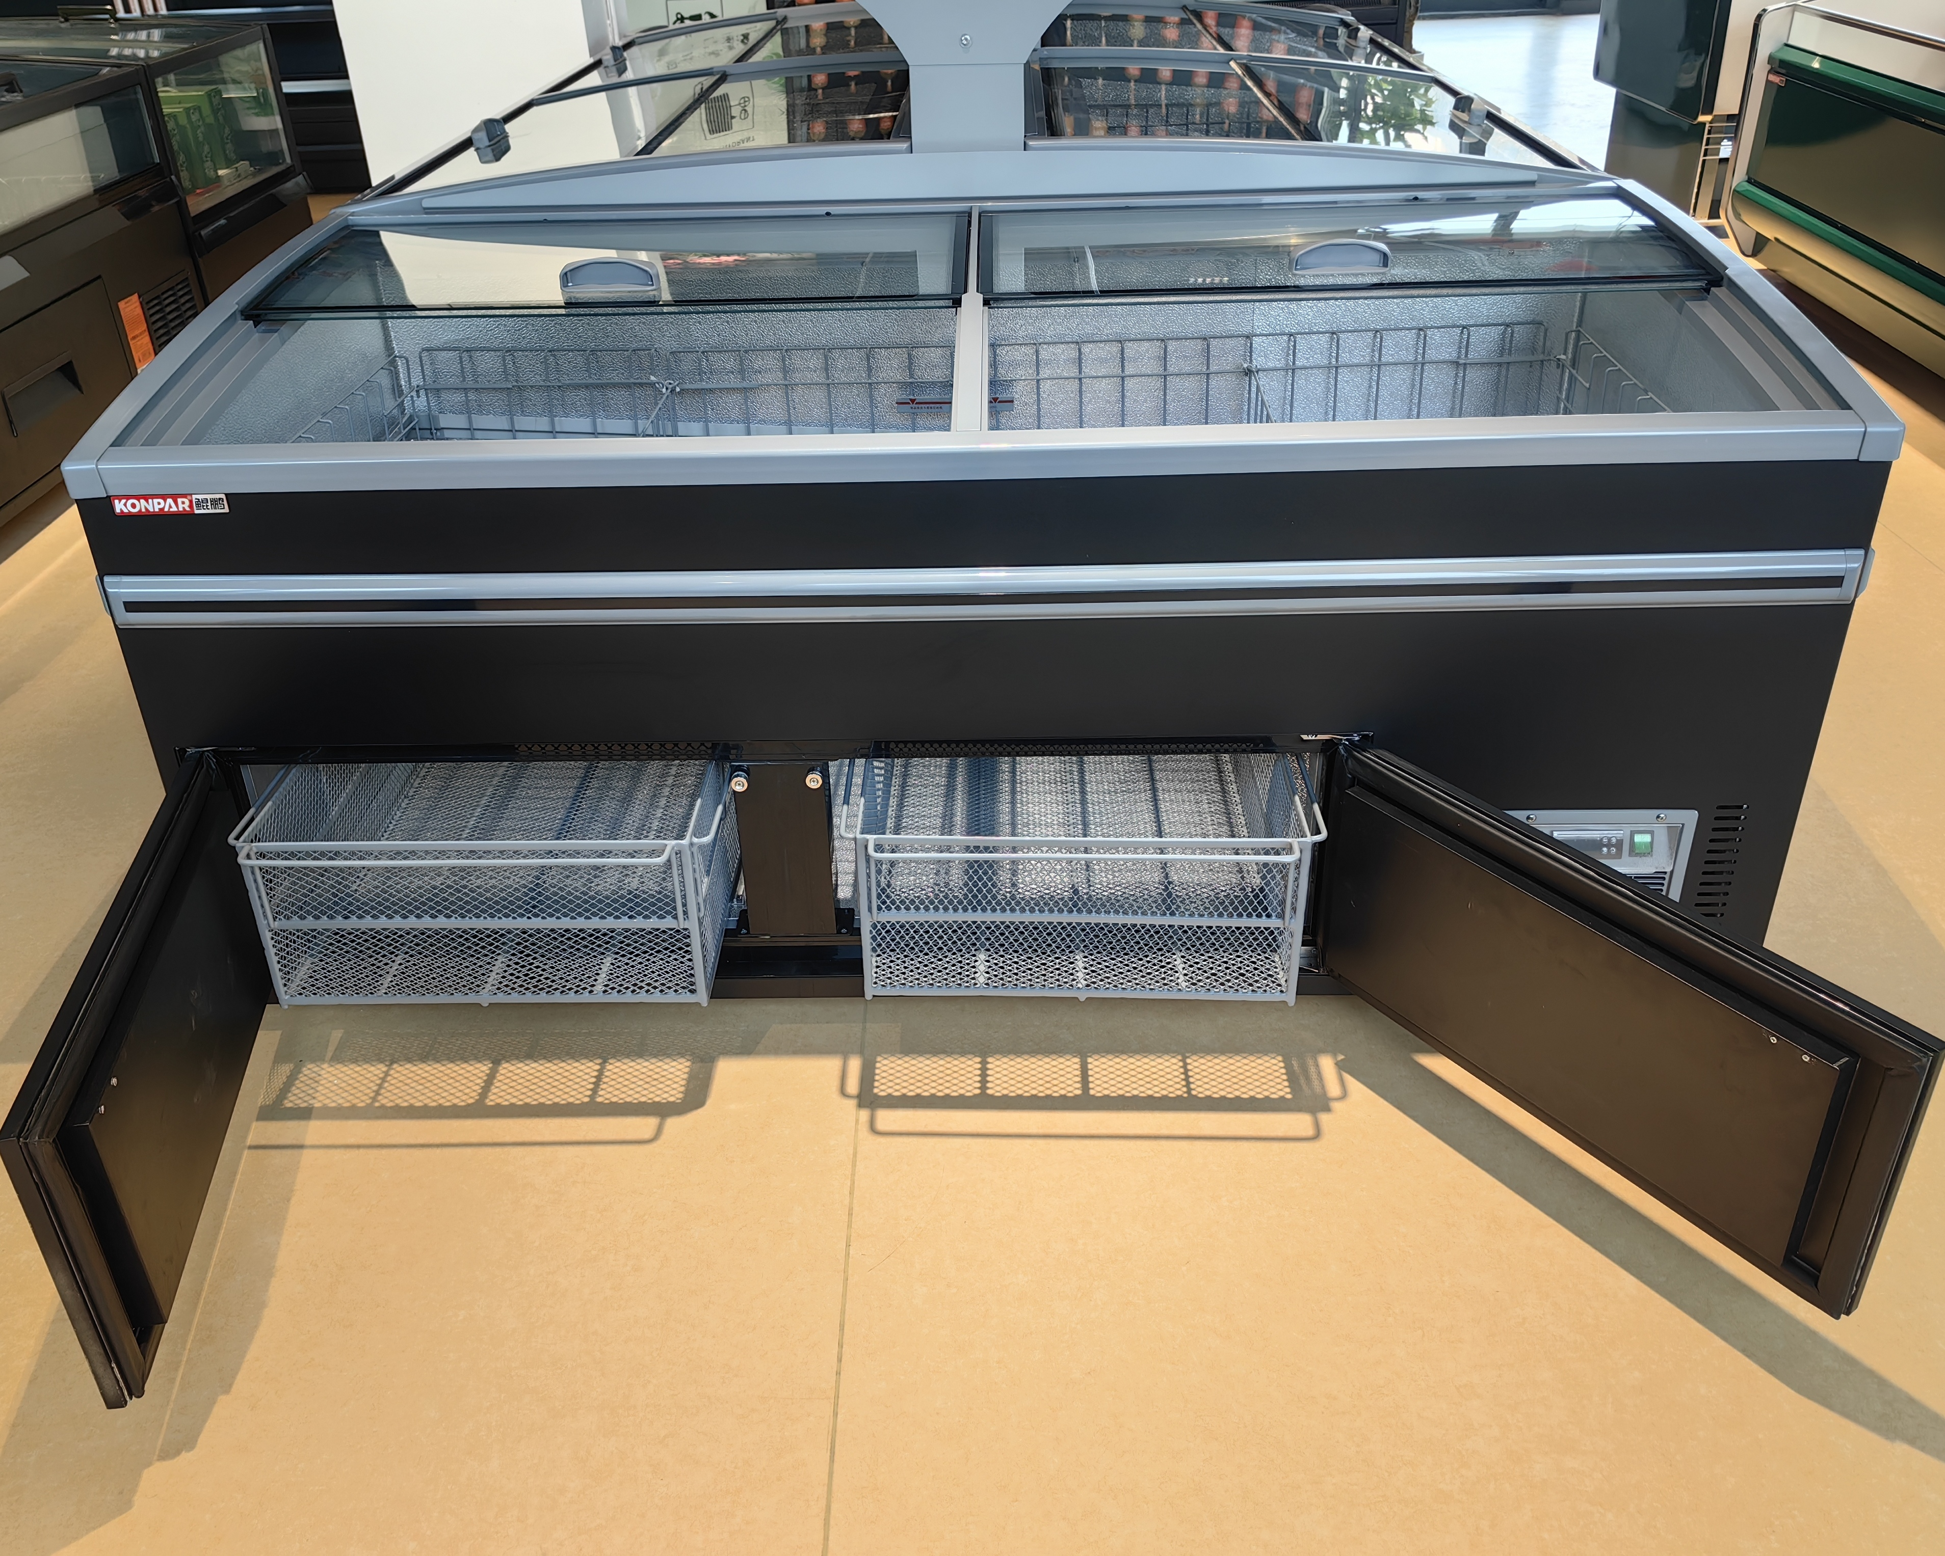
案例简述及辅助证明
1、本案例经济型橱柜式仓储岛柜，底部带有橱柜，内有简易型可推拉抽屉，集展示、储存于一体，上下分开。改变了传统冷柜顶部陈列，底部货物无法理货造成挤压过期。
2、顶部陈列商品展示，底部橱柜式设计，厨柜在开关门期间，能够对逸散的冷气进行吸收并在柜体表面与柜门的边缘处，转化为低温保护层，以遏制外部高温对内部低温环境的影响，阻止冷气外泄，并且闭合柜门时产生外喷气流，还可对柜门的闭合门速进行滞缓。厨柜内大抽屉储存较多货物。保证了冷冻展示柜的美观，进而保证了冷冻展示柜内的食品卫生安全。

Slide 4
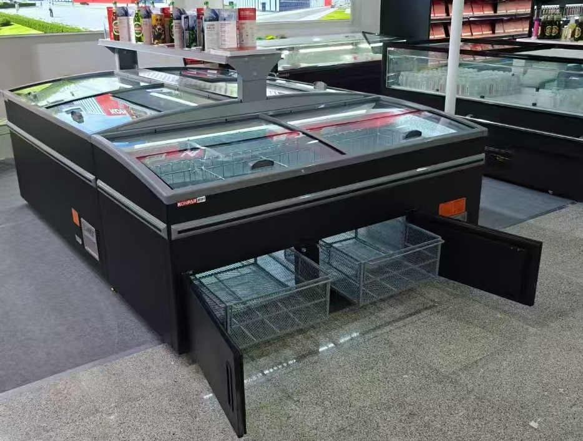
3、本案例经济型橱柜式仓储柜，在储存方面装载量增加了30%以上，可以轻松装下更多商品。对商超便利店来说，更大的装载量有效减少了补货频率，减轻了日常理货工作量。而对顾客来讲，展示柜放下更多品类，顾客可挑选的商品也有更多选择。

Slide 5

案例阐述维度重点（总计85分）
环保创新（20分）
本案例一种经济型橱柜仓储组合岛柜，目前已申请国家发明专利。
第一， 顶部展示，底部采用橱柜仓储式设计，将压缩机运行中散发的热能吸收转化为冷量进行二次利用，可冷藏冷冻。
第二、采用制冷超节能科技 ，能耗降低30%，刷新库柜节能新高度。
第三，储存容量扩充30%，刷新储存新高度。
第四，消除高频噪音，刷新静音新高度。
用一个新品颠覆一个行业，鲲鹏冷链为行业提供了极具借鉴意义的升级范本。不仅降低商户用电成本、提升经营效益，鲲鹏冷链也将助力国家节能减排战略的落地实施。据测算，若购买1万台经济型橱柜式仓储柜，每年将为地球节能3600万度电，相当于15000个三口之家一年的用电量。

Slide 6
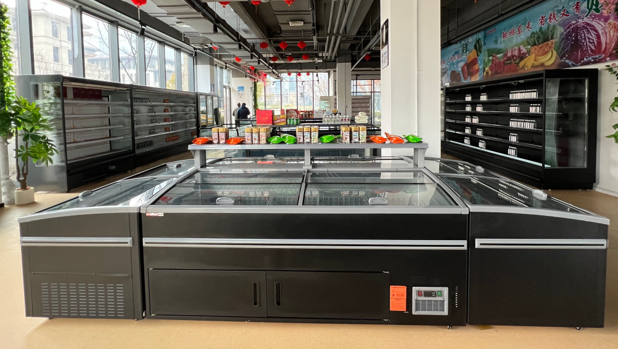
回报效果（20分）
实施前后效果对比
1、冷冻库（含冷藏库）使用场地面积减少25%左右。
2、冷冻库（含冷藏库）使用个数减少25%左右。
3、员工上货取货次数减少40%以上。
4、拿去货物快速便捷，货物不挤压，不存在囤货，分类摆放，易理货。
5、营业人员在卖场和商品前露脸率增加30%以上。
6、原售价和现售价相比，直接投资增加15%左右。
7、同一区域同一面积，商品可增加30%的面客量和仓储量。

Slide 7
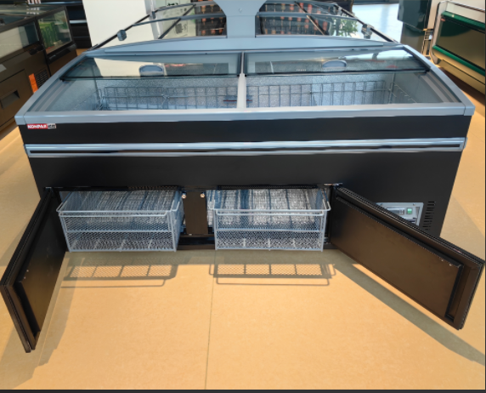
设备关联成本（20分）
经济型橱柜式仓储柜
1、节省用电成本，采用精控集流制冷节能技术，使耗电量降至8-10度/天，一台普通商用卧式冷冻展示柜的耗电量约为14-15度/天，比普通商用卧式冷冻展示柜能耗降低超30%。按1.5元/度电测算，10台经济型橱柜式仓储柜运行1年，节省的电费可以省出2台展示柜，极大降低了用电成本。
2、减少冷冻库的数量，减少后仓占地面积。
3、充分利用有限的冷冻岛柜面积，将展示与储存融合为一体。
4、一柜多用途，既是冷柜又是冷库。
5、减少员工跑动拿货上货，专注商品卖货和推荐。

Slide 8
适应性（15分）
可复制性较高，可随意拼接摆放，适用性强
1、充分利用有限的冷冻岛柜面积，将展示与储存融合为一体。
2、外形长宽高和传统岛柜一模一样，随时随地可替代可增加。
3、一切围绕商品的陈列和储存，减少冷库投入和人工支出。 4、经济型橱柜式仓储柜展示和存储融为一体，可开启式拉门设计，取货放货省时省力尤为便捷。采用热气融霜技术，更加节能环保。
目前已在澳大利亚和韩国的商超便利店推广2000+台以上。

Slide 9

稳定性（10分）
‌
1、 ‌结构稳固‌：设计美观，顶部采用高品质的透明玻璃与精细金属框架相结合，确保了整体结构的稳定性和耐用性。
2、 ‌制冷系统稳定‌：制冷系统是经济型橱柜式仓储柜的核心部分，为确保制冷效果稳定且高效，采用先进的制冷技术和高品质的进口压缩机，能够在各种环境下保持稳定的制冷性能，从而延长食品的保鲜期。
3、安全设计‌：为了进一步增强稳定性，经济型橱柜式仓储柜还配备了一系列安全设计，顶部采用加固的钢化镀膜玻璃，确保其耐用性和使用过程中的安全性。
4、‌严格的质量控制‌：在制造过程中，所有冷柜都会经过严格的质量控制和出厂检测，包括制冷速度、温度控制、外观品质等多个方面‌。这些检测确保了每一台岛柜在交付给客户之前都达到了高标准的质量要求，从而保证了其在使用过程中的稳定性。
综上所述，经济型橱柜式仓储柜产品在结构稳固性、制冷系统稳定性、安全设计以及质量控制等方面都表现出较高的稳定性。

Slide 10
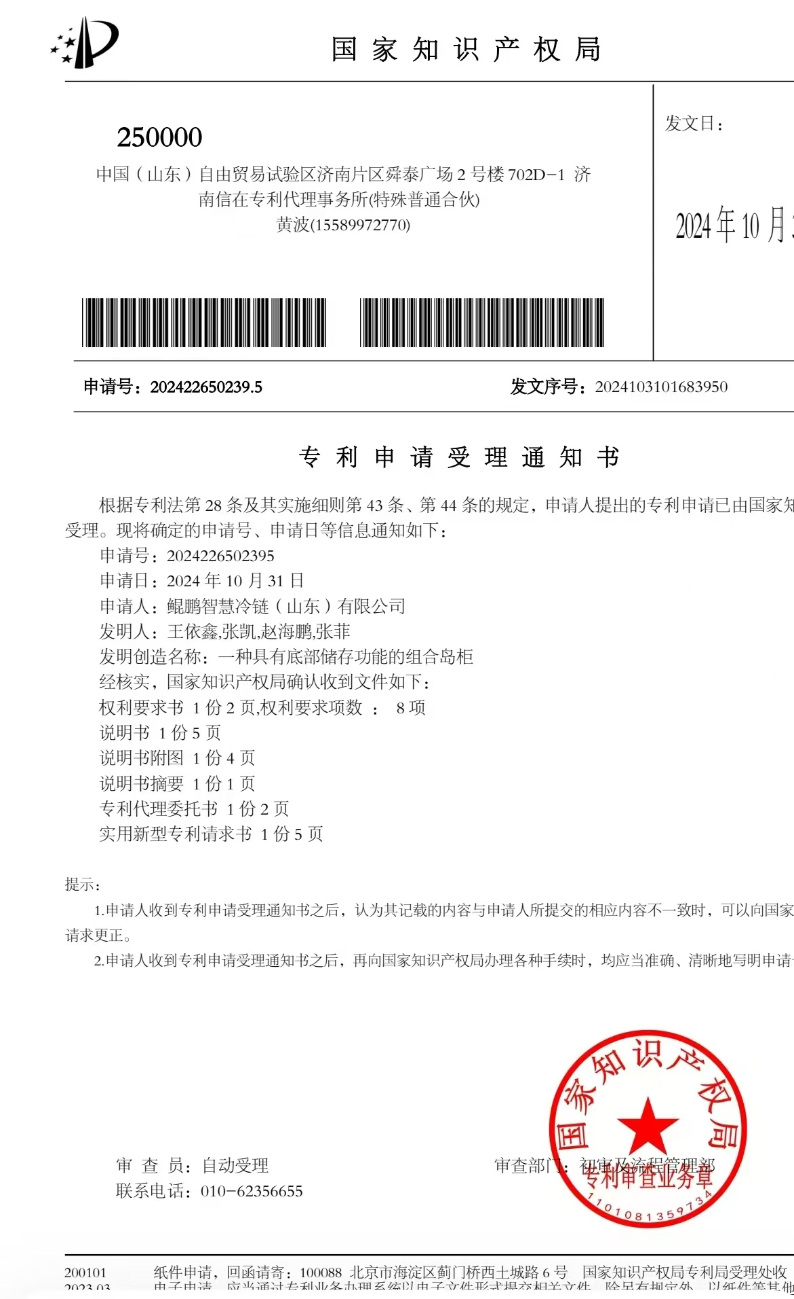
2024年10月申请发明专利中

Slide 11
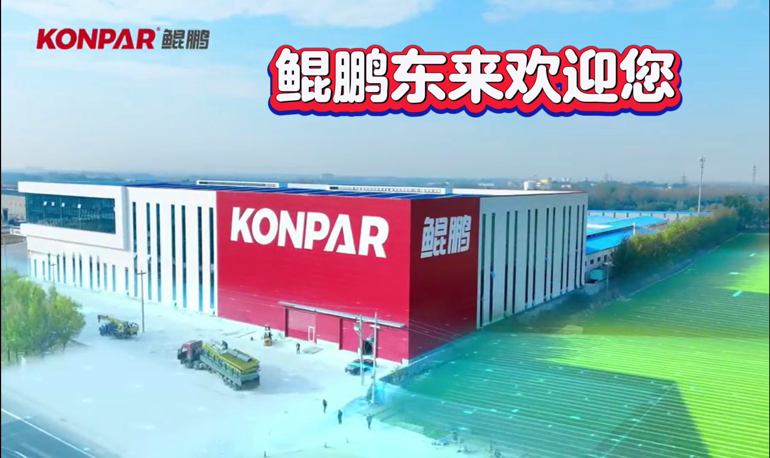
创新是永无止境的，用户也永远在追求更好产品的路上。而鲲鹏冷链的目标，就是致力于给广大客户提供更极致的运营体验，为全球零售终端锁住更好的温度和鲜度。未来，鲲鹏冷链也将持续深耕产品创新和科技研发，引领行业不断向前，为世界零售业带来更加新鲜、健康、绿色的领先体验。
国家级高新技术企业 专精特新企业
以真诚为本质，以美好为方向
鲲鹏冷链争做全球冷链行业领导者
美好热线 4009-678-199

